Slide 1
Experimentos com o Azure Machine Learning
Felipe Kenji Chikuji
Consultor Dados & IA
[1]

Slide 2
Agenda
Explorar o Machine Learning Automatizado
Encontrar o melhor modelo de classificação com o Machine Learning Automatizado
Acompanhar o treinamento de modelos em notebooks com o MLflow

Slide 3
Explorar o machine learning automatizado

Slide 4
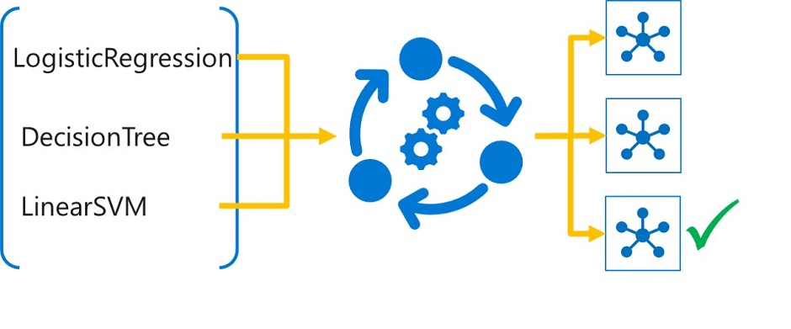
Explorar o Machine Learning Automatizado
Treine vários modelos em paralelo, variando o pré-processamento e a seleção de algoritmos.
Encontre o "melhor" modelo com base em uma métrica de desempenho específica.
Notes:
O AutoML permite que você experimente várias transformações e algoritmos de pré-processamento com seus dados para encontrar o melhor modelo de machine learning.
Você pode usar o AutoML para outras tarefas, como regressão, previsão, classificação de imagem e processamento de linguagem natural. Saiba mais sobre quando você pode usar o AutoML.

Slide 5


Escolha uma tarefa
Os dados de treinamento, opções de definição de recursos, algoritmos e métricas de desempenho dependerão da tarefa escolhida.
NLP (processamento de linguagem natural)
Classificação de textos ou reconhecimento de entidade nomeada.
Pesquisa Visual Computacional
Classifica imagens ou detecta objetos em imagens.
Classificação
Prever um valor categórico.
Regressão
Prever um valor numérico.
Previsão de série temporal
Prever valores numéricos futuros com base em dados de séries temporais.

